Slide 1

Participación Ciudadana
Y Gobierno abierto
Harold Hütt Herrera

Slide 2
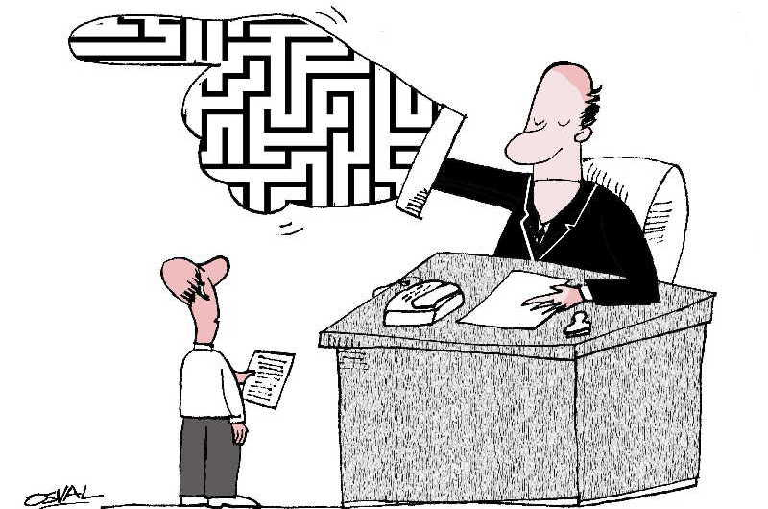
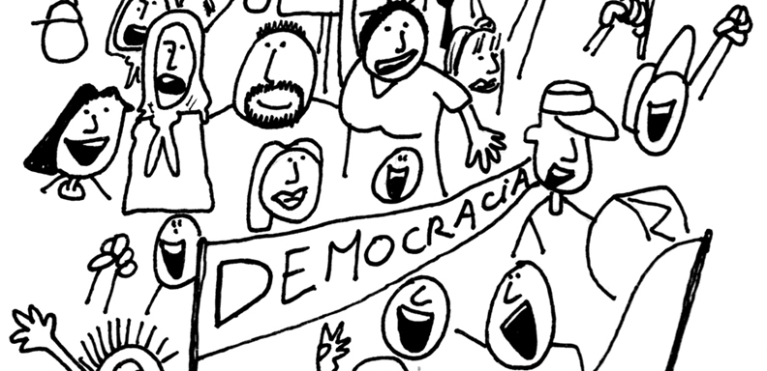
El fortalecimiento de la gestión democratizante

Slide 3




¿Qué es la participación ciudadana?
Pilares del modelo de Gobierno abierto
Transparencia
Rendición de cuentas
Participación Ciudadana
¿Qué es la participación ciudadana?
La participación ciudadana es un fenómeno socio político y a su vez, es un concepto que ha venido evolucionando en el tiempo en conjunto con otros conceptos como democracia, ciudadanía, sociedad civil y gobernanza. (UNESCO, 2018, p.3)
El asunto de la participación ciudadana no es una cuestión de moda o preferencia, sino de una consecuencia necesaria de la evolución de la discusión sobre el Estado y la democracia, con sus implicaciones sobre la política pública, buscando mayor racionalidad. (Valenzuela y Bojórquez, 2015, p. 51)

Slide 4
Objetivo de la participación ciudadana
La Ciudadanía funge como contrapeso en la toma de decisiones
Promueve la co-producción de servicios públicos.
El Estado asume en el Gobierno abierto, una función generadora de información y datos que son puestos a disposición de la sociedad civil, sin lo cual no tendría sentido ni dirección el estado abierto o el Gobierno abierto.
Valenzuela y Bojórquez, 2015, p. 115)

Slide 5
¿Quiénes pueden participar?
Sociedad civil
Son grupos organizados que representan a sectores específicos
Ciudadanía
Son todas las personas con deberes y derechos, consideradas partes activas de un Estado.

Slide 6

Manual de la OCDE sobre Participación Ciudadana
2006

Slide 7
Manual de la OCDE sobre Participación Ciudadana
Co-producción de Políticas Públicas
Los ciudadanos pueden relacionarse como individuos o como grupos organizados (sociedad civil)
Esta relación consiste en:
  Actividades informativas (activas / pasivas)
  Acciones consultivas / políticas públicas
  Participación activa / creación de políticas públicas (tanto la definición de la política como la decisión final es responsabilidad del gobierno)
  Genera legitimidad y confianza en la institucionalidad

Slide 8
Debates teóricos sobre la participación ciudadana
Capacidad para tomar decisiones asertivas
Tiempo requerido para la consulta (celeridad)
Costos
Si no hay compromiso del gobierno las acciones se estancan
Es potestad de la administración, de acuerdo con el tema de interés, definir si abre el espacio a toda la población o solo a ciertos grupos.

Slide 9
Procedimiento sugerido
Implementar una estructura adm y jurídica
Planificación estratégica
Selección de herramientas
Uso de TICS
Poner en práctica principios

Slide 10

Excepciones sobre el derecho a la información
Temas vinculados a seguridad nacional
Datos relacionados con empresas privadas
Información sobre la vida privada de las personas
Ejercicio de la justicia

Slide 11
¿Cómo mejorar los procesos participativos?

Slide 12
¿Cómo mejorar los procesos participativos?
Criterio nacional “experto”
Perspectiva del usuario
Grupos organizados / comunales
Academia
Sector Privado
Gobierno
Soc. Civil

Slide 13
¿Cómo mejorar los procesos participativos?
Temas nacionales
Temas sectoriales
Usuarios

Slide 14
Gracias por su atención
Harold.hutt@ucr.ac.cr

